Slide 1



Propuesta de Gemelo Digital para el Proceso de Potabilización en Hidrológicas desde la visión de la Industria 4.0
Tutor: PhD. Juan Cardillo
Cotutor: PhD. Edgar Chacón
Tesista: Br. Ysis Lacruz
Noviembre, 2019

Slide 2
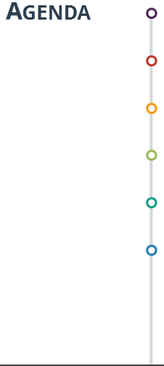
Motivación
Planteamiento del Problema
Objetivos
Tabla de Contenido
Gemelo Digital en la Industria 4.0
Enfoque UHP
Hidrológicas
Potabilización
Caso de uso
Demostración
Conclusiones y Recomendaciones

Slide 3
Motivación
Planteamiento del Problema
Objetivos
Tabla de Contenido
Gemelo Digital en la Industria 4.0
Enfoque UHP
Hidrológicas
Potabilización
Caso de uso
Demostración
Conclusiones y Recomendaciones

Slide 4
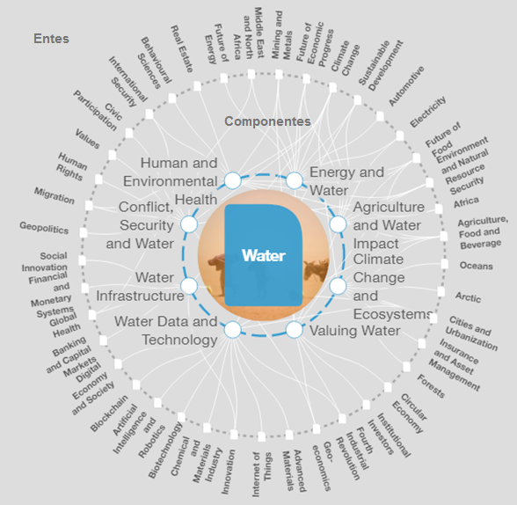
Motivación
Sistemas de Suministro de Agua Potable, hacia la I4.0
Perdida de agua por fugas.
Ausencia de datos y/o análisis de datos en la empresa.
Reparaciones reactivas y no planificadas.
Agua de baja calidad debido a tratamientos inadecuados.
(Foro Económico Mundial, 2018)
Notes:
según

Slide 5


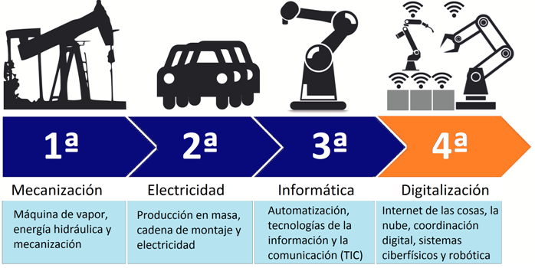
Motivación
Evolución de la Industria
I4.0 ofrece nuevos métodos para encarar los procesos complejos de sistemas críticos, aquellos que son clave en el desarrollo humano e industrial.
Digitalización

Slide 6
Motivación
Planteamiento del Problema
Objetivos
Tabla de Contenido
Gemelo Digital en la Industria 4.0
Enfoque UHP
Hidrológicas
Potabilización
Caso de uso
Demostración
Conclusiones y Recomendaciones

Slide 7
Planteamiento del Problema
Se propone desarrollar los modelos de comportamiento del proceso de potabilización, que incluye el modelo de proceso, el modelo de flujo de producto y el modelo de los recursos, con el fin de determinar el modelo operacional (secuencia de operaciones) para establecer una propuesta de gemelo digital de la unidad de potabilización.

Slide 8
Motivación
Planteamiento del Problema
Objetivos
Tabla de Contenido
Gemelo Digital en la Industria 4.0
Enfoque UHP
Hidrológicas
Potabilización
Caso de uso
Demostración
Conclusiones y Recomendaciones

Slide 9
Objetivos
Objetivo General:
Generar la propuesta de un gemelo digital de la unidad de potabilización de una hidrológica desde la visión de la industria 4.0, basado en Sistemas Híbridos.
Objetivos Específicos:
Determinar los modelos de comportamiento de la unidad de potabilización.
Establecer las condiciones de conmutación de los modelos obtenidos desde el punto de vista de sistemas a eventos discretos.
Generar el modelo de comportamiento desde el punto de vista de los sistemas híbridos.
Implementar el modelo de comportamiento de la unidad de potabilización en un ambiente de simulación.
Establecer condiciones para generar el gemelo digital e incorporarlas al ambiente de simulación.

Slide 10
Motivación
Planteamiento del Problema
Objetivos
Tabla de Contenido
Gemelo Digital en la Industria 4.0
Enfoque UHP
Hidrológicas
Potabilización
Caso de uso
Demostración
Conclusiones y Recomendaciones

Slide 11
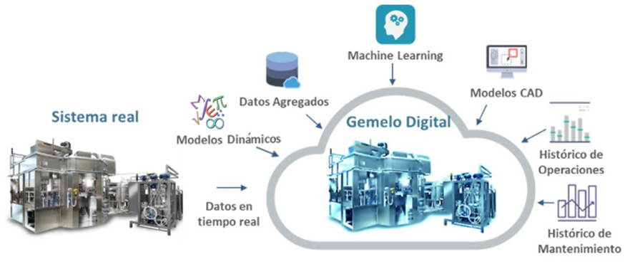
Gemelo Digital en la Industria 4.0
Representación digital de una entidad o sistema del mundo real a través de la información obtenida de sensores o automatismos, permitiendo la interconexión de procesos.
(Freiberger et all, 2017)
Flujo de Producto
Recursos
Equipos
Notes:
Representar el conocimiento de la unidad real en forma digital desde punto de vista del

Slide 12
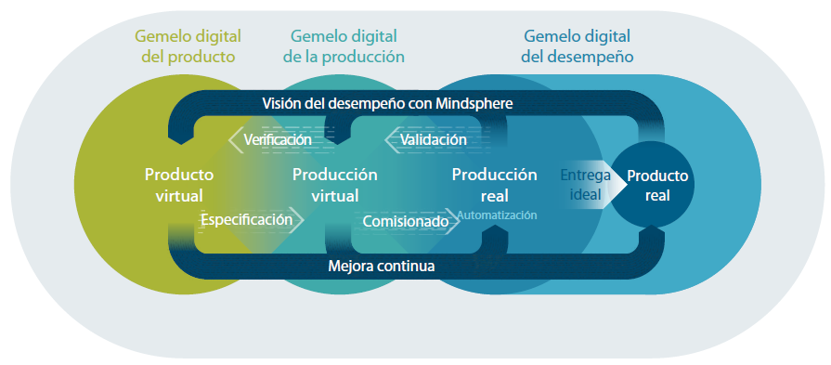
Gemelo Digital
Industria 4.0
Integración de dispositivos físicos con sensores y software en red, utilizados para predecir, monitorear, controlar y planificar, en pro de mejores resultados industriales.
(Otto et al, 2015)
(Siemens, 2018)
Notes:
No hay un método estándar para la implementación de un gemelo digital

Slide 13
Motivación
Planteamiento del Problema
Objetivos
Tabla de Contenido
Gemelo Digital en la Industria 4.0
Enfoque UHP
Hidrológicas
Potabilización
Caso de uso
Demostración
Conclusiones y Recomendaciones

Slide 14
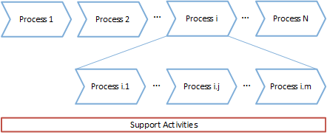
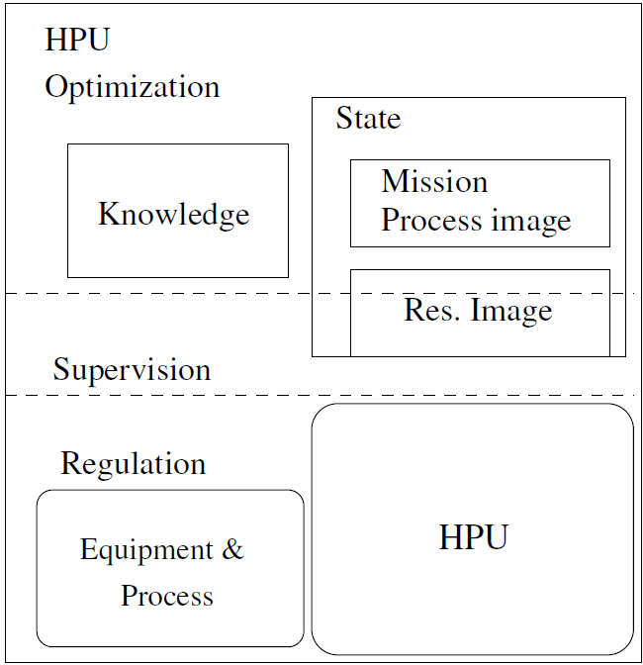
Unidad Holónica de Producción
Una unidad de producción (UP), es una entidad en el proceso de producción que interactúa con otras para generar un producto.
Es un eslabón de la cadena de valor.
Si la UP es autónoma, los eslabones de la cadena de valor pasan a ser UHP.
El conocimiento de una unidad se compone del modelo de producto, del proceso, de los recursos y de la infraestructura.
Notes:
UP: entidad en el proceso de producción que interactúa con otras para generar un producto. Incluye los equipos, recursos, métodos y misión.

Slide 15
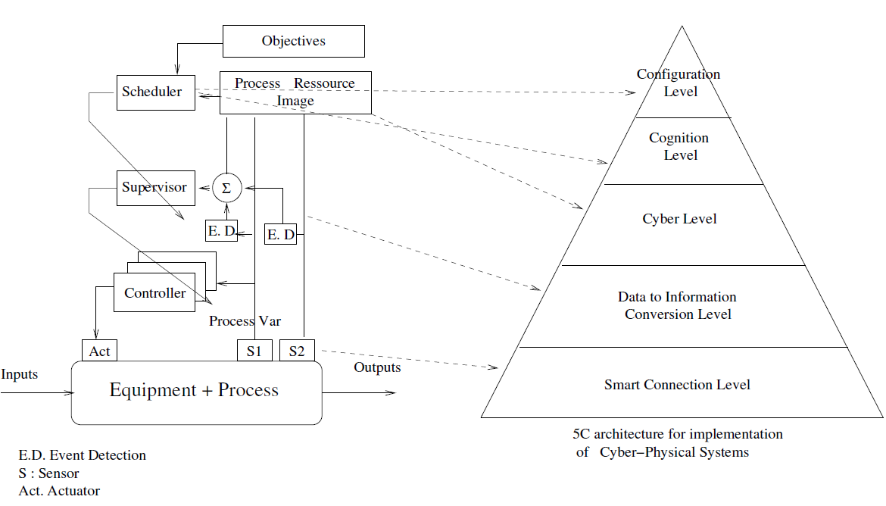
UHP
Modelo de la Estructura de una UHP
La metodología para la implementación de las UHP se basa en la arquitectura de las 5C para sistemas ciber-físicos.
Supervisión y
autoconfiguración
Análisis y
Monitoreo
Despliegue e
Interacción
Extracción
Adquisición
Notes:
Configuración: Usa el modelo cognitivo para establecer las condiciones para el cumplimiento de los objetivos.
CPS: sistemas físicos relacionados a algoritmos basados en computación y estrechamente integrados con internet. sistemas de automóvil autónomo, sistemas de robótica, domótica y pilotos automáticos aeronáuticos.

Slide 16
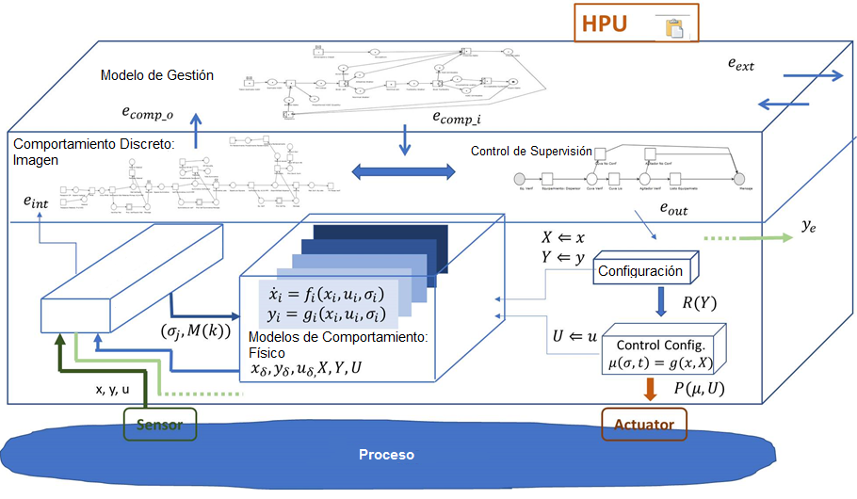
UHP
Modelo de Conocimiento
Generador Eventos
Análisis de Dinámicas
Notes:
composición

Slide 17
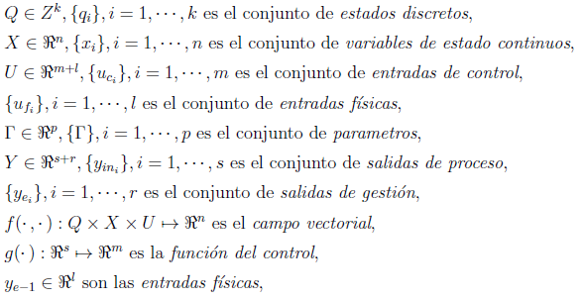
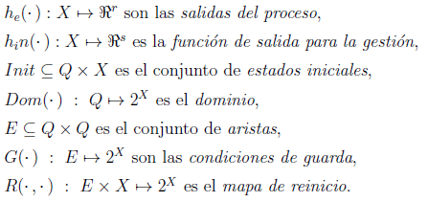
UHP
Modelo de Conocimiento
Según Lygeros (2012), la definición de un sistema dinámico híbrido general controlado, se presenta como un autómata híbrido H.
Notes:
varios modos de operación de dinámicas continuas en el tiempo, y transiciones entre dichos modos, las cuales ocurren bajo ciertas condiciones.
Este modelo corresponde al gemelo digital de la unidad

Slide 18
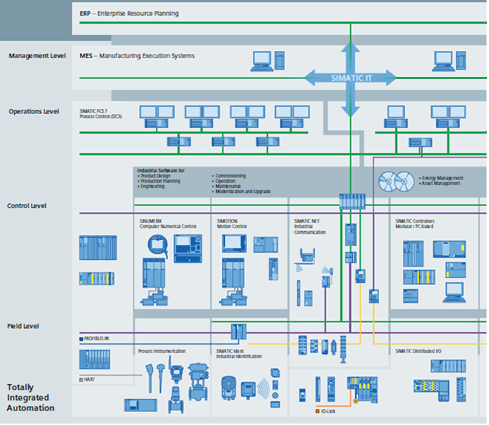
UHP
Infraestructura TIC
Notes:
CLÁSICA

Slide 19
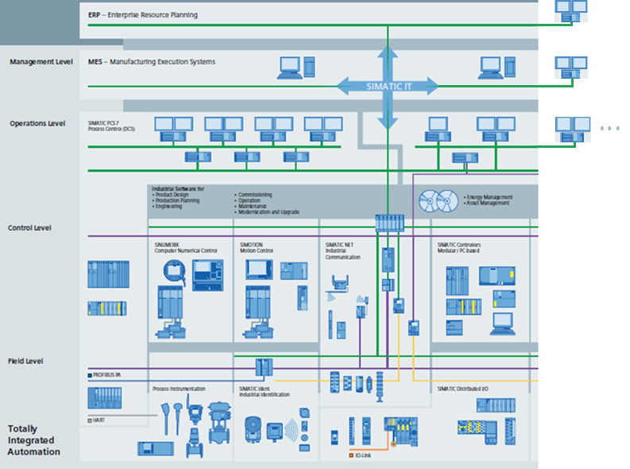
UHP
Infraestructura TIC
Gemelo digital de gestión
Gemelo digital de producción
Gemelo digital de las unidades en producción
Proceso
Notes:
MES: monitorean los procesos de producción.
ERP: sistemas de planificación.

Slide 20
Motivación
Planteamiento del Problema
Objetivos
Tabla de Contenido
Gemelo Digital en la Industria 4.0
Enfoque UHP
Hidrológicas
Potabilización
Caso de uso
Demostración
Conclusiones y Recomendaciones

Slide 21
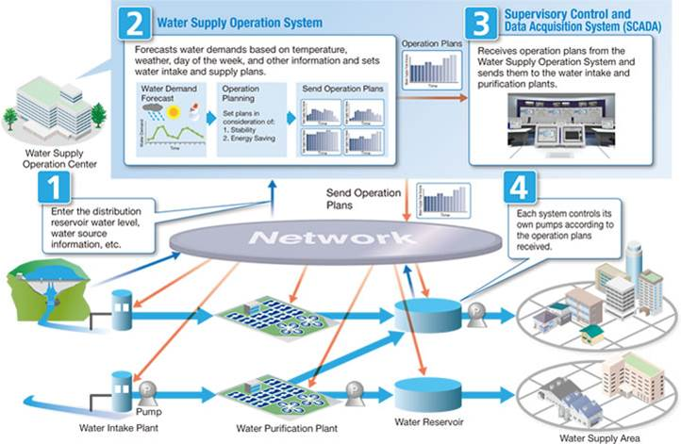
Hidrológicas
Las hidrológicas son una empresa de servicio cuya misión es proporcionar agua potable a una población, utilizando para ello las fuentes que proporciona la naturaleza, procesando el agua y devolviéndola al ambiente.
Notes:
Centro de operaciones de suministro de agua
Sistema de operación de suministro de agua
SCADA
Activación según el plan de operación

Slide 22
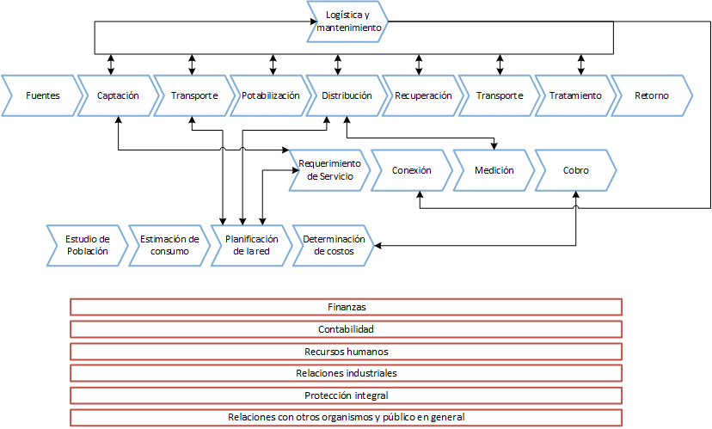
Hidrológicas
Cadena de Valor
Notes:
Areas de soporte

Slide 23
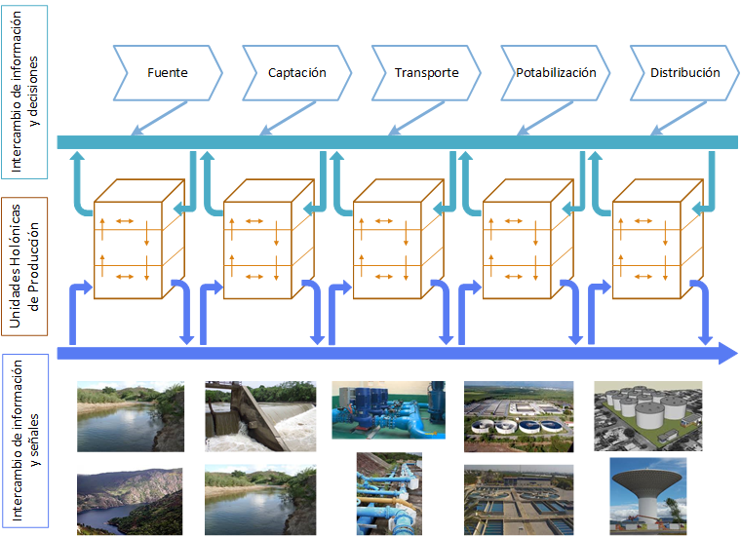
Hidrológicas
Modelo UHP

Slide 24
Motivación
Planteamiento del Problema
Objetivos
Tabla de Contenido
Gemelo Digital en la Industria 4.0
Enfoque UHP
Hidrológicas
Potabilización
Caso de uso
Demostración
Conclusiones y Recomendaciones

Slide 25
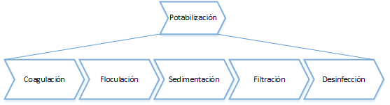
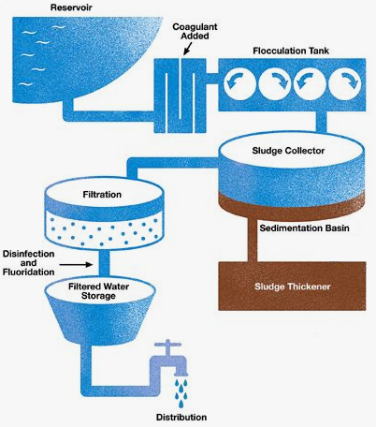
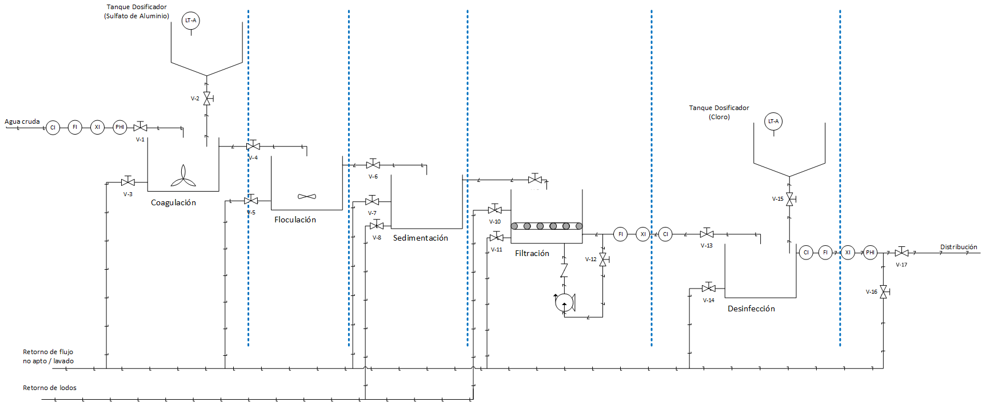
Potabilización

Slide 26
Potabilización
Parámetros de Calidad de Agua
Turbidez:
Grado en el cual el agua pierde su transparencia debido a la presencia de partículas en suspensión.
Agua cruda menor a 100 NTU. De superar los 100 NTU, se requiere mayor cantidad de coagulante, afectando costos.
Consumo humano a menos de 2 NTU.
Instrumento: Turbidímetro.
Color Aparente:
Depende tanto de las sustancias que se encuentren disueltas, como de las partículas que se encuentren en suspensión.
Aguas potabilizadas menor a 15 PCU.
Instrumento: Espectrofotómetro.
pH:
Grado de acidez o basicidad de una solución.
Valores entre 6,9 y 9.
Instrumento: pH-metro.
Notes:
T: medida del grado en el cual el agua pierde su transparencia debido a la presencia de partículas en suspensión.
PH: Coeficiente que indica el grado de acidez o basicidad de una solucion acuosa.

Slide 27
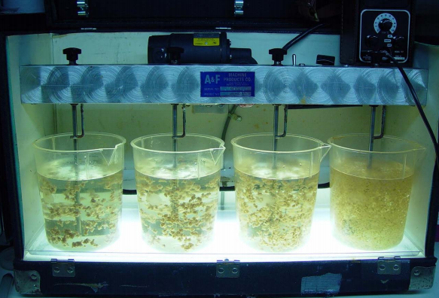
Potabilización
Prueba de Jarras
Proporciona los rangos óptimos de la dosis de coagulante según las condiciones de agua a tratar, para llevar a cabo la coagulación
Simula las condiciones en que se realiza el proceso de coagulación, floculación y sedimentación, partiendo de varias muestras de agua cruda y añadiendo en cada muestra dosis diferentes de coagulante.

Slide 28
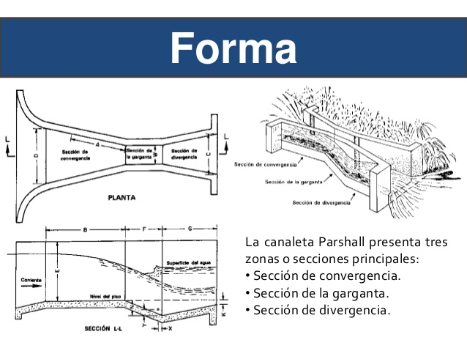
Potabilización
Unidad de Coagulación
Entrada:
Agua cruda, captada de una fuente.
Salida:
Agua con químicos coagulantes
Proceso:
Se trata de realizar una mezcla rápida mientras se añaden los químicos coagulantes.
El tiempo de residencia es corto, dependerá del flujo de entrada adecuado al resalto hidráulico existente.
Los químicos permiten la reacción de las partículas coloidales.

Slide 29
Potabilización
Condiciones de Operación de la Unidad de Coagulación
Estado Condición | Fluido | Recursos | Proceso
Normal | Qi ≈ Qp ≈ Qo NTU < 100 6,5 < pH < 9 | Cantidad suficiente de químicos para adicionar. Sensores funcionales (recurso humano o tecnológico). Válvula de salida abierta, en funcionamiento. Válvula de entrada abierta, en funcionamiento. | Cantidad de coagulante adecuada.
Degradado | Qi << Qp, Qi >> Qp Qo << Qp, Qo >> Qp NTU > 100 pH < 6,5 , pH > 9 | Cantidad limitada o nula de químicos para adicionar. Sensores en falla (falta de personal, falla en dispositivos) Válvulas con fallas mecánicas, sin interrupción total de flujo. Mantenimiento de la unidad. | Cantidad de coagulante fuera del rango ideal.
Falla | Qi ≈ 0 | Válvula de entrada en falla, interrupción del flujo.
Qp = Caudal de producción

Slide 30
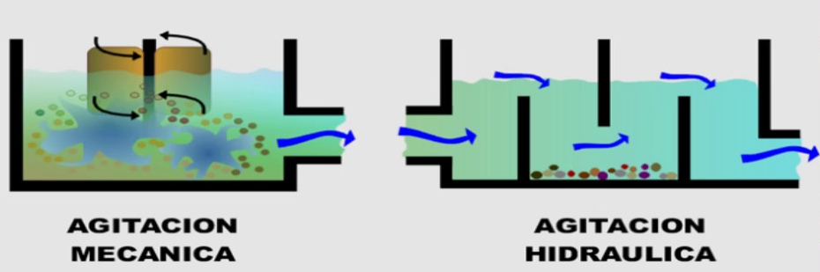
Potabilización
Unidad de Floculación
Entrada:
Agua con coagulante + químicos añadidos.
Salida:
Agua con flóculos.
Proceso:
Se realiza una mezcla lenta para permitir la aglomeración de partículas coloidales.
Tiempo de retención entre 20 y 30 min.
Agitador mecánico, se regula la frecuencia según cálculos de laboratorio.

Slide 31
Potabilización
Condiciones de Operación de la Unidad de Floculación
Estado Condición | Fluido | Recursos | Proceso
Normal | Qi ≈ Qp ≈ Qo NTU < 100 6,5 < pH < 9 Nivel del tanque adecuado. | Sensores funcionales (recurso humano o tecnológico). Válvula de salida abierta, en funcionamiento. Válvula de entrada abierta, en funcionamiento. Válvula de desagüe cerrada, en funcionamiento. Mezclador mecánico en funcionamiento. | Cumplimiento del gradiente de velocidad y tiempo de retención, según los cálculos. Formación de flóculos.
Degradado | Qi << Qp, Qi >> Qp Qo << Qp, Qo >> Qp NTU > 100 pH < 6,5 , pH > 9 Nivel por debajo o por encima del ideal | Sensores en falla (falta de personal, falla en dispositivos) Válvulas con fallas mecánicas, sin interrupción total de flujo, o sin exceso de perdidas en el caso del desagüe. Mantenimiento de la unidad. | Poca formación de flóculos (denota falla en cálculos de gradiente, frecuencia de aspas o coagulante de la unidad anterior)
Falla | Qi ≈ 0 | Válvula de entrada en falla, interrupción del flujo. Válvula de desagüe en falla, pérdida del fluido.

Slide 32
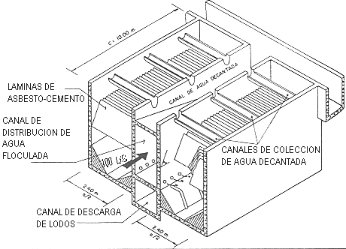
Potabilización
Unidad de Sedimentación
Entrada:
Agua con flóculos formados
Salida:
Agua laminar sin flóculos.
Proceso:
Tiempo de retención entre 2 y 4 h.
El flujo que pasa a la siguiente unidad es recolectado por canales en la parte superior del tanque.
Es necesario realizar descarga de lodos periódicamente, dependiendo de la calidad de la fuente.
La condición de descarga será determinada por la turbidez o la altura en el tanque.

Slide 33
Potabilización
Condiciones de Operación de la Unidad de Sedimentación
Estado Condición | Fluido | Recursos | Proceso
Normal | Qi ≈ Qp ≈ Qo NTU < 10 6,5 < pH < 9 Nivel del líquido dentro de los límites. | Sensores funcionales (recurso humano o tecnológico). Válvula de salida abierta, en funcionamiento. Válvula de entrada abierta, en funcionamiento. Válvula de desagüe cerrada, en funcionamiento. | Cumplimiento del gradiente de velocidad y tiempo de retención, según los cálculos. Formación de flóculos.
Degradado | Qi << Qp, Qi >> Qp Qo << Qp, Qo >> Qp NTU > 10 pH < 6,5 , pH > 9 Nivel del agua por encima por de lo esperado. | Sensores en falla (falta de personal, falla en dispositivos) Válvulas con fallas mecánicas, sin interrupción total de flujo, o sin exceso de perdidas en el caso del desagüe. Mantenimiento de la unidad. | Poca formación de flóculos (denota falla en cálculos de gradiente, frecuencia de aspas o coagulante de la unidad anterior)
Falla | Qi ≈ 0 Nivel del tanque por debajo de lo esperado, el proceso se detiene. | Válvula de entrada en falla, interrupción del flujo. Válvula de desagüe en falla, pérdida del fluido o imposibilidad de realizar el vaciado de lodos.

Slide 34
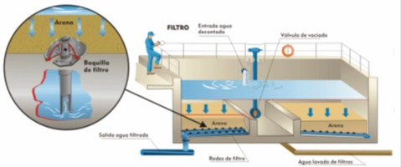
Potabilización
Unidad de Filtración
Entrada:
Agua clarificada
Salida:
Agua sin sedimentos
Proceso:
Se hace pasar el agua por un medio poroso para retener los sólidos que la decantación no logró remover.
Tiempo de filtrado en filtros rápidos 120-360 m3/m2/día.
Es necesario realizar retrolavados periódicamente con agua ya purificada, dependiendo de la calidad de la fuente, buscando que el gasto del recurso sea mínimo.
La condición de lavado será determinada por la turbidez o la altura en el tanque.

Slide 35
Potabilización
Condiciones de Operación de la Unidad de Filtración
Estado Condición | Fluido | Recursos | Proceso
Normal | Qi ≈ Qp ≈ Qo NTU < 5 6,5 < pH < 9 Nivel del líquido dentro de los límites. | Sensores funcionales (recurso humano o tecnológico). Válvula de salida abierta, en funcionamiento. Válvula de entrada abierta, en funcionamiento. Válvula de desagüe cerrada, en funcionamiento. Lecho filtrante no colmatado. | Tiempo de retención ideal para evitar el aumento del nivel.
Degradado | Qi << Qp, Qi >> Qp Qo << Qp, Qo >> Qp NTU > 5 pH < 6,5 , pH > 9 Nivel del agua por encima de lo esperado. | Sensores en falla (falta de personal, falla en dispositivos) Válvulas con fallas mecánicas, sin interrupción total de flujo, o sin exceso de perdidas en el caso del desagüe. Mantenimiento de la unidad. | Tiempos de retención altos, denota faltas previas en el proceso y pronta colmatación de filtros.
Falla | Qi ≈ 0 Nivel del agua en mínimo, se debe parar el proceso. | Válvula de entrada en falla, interrupción del flujo. Válvula de desagüe en falla, pérdida del fluido a tratar.

Slide 36
Potabilización
Unidad de Desinfección
Entrada:
Agua filtrada
Salida:
Agua potabilizada
Proceso:
Se hace uso de agentes químicos que destruyen los microorganismos.
Dosificación de desinfectante de forma constante, determinado en el laboratorio, según el cloro residual adecuado en distribución.

Slide 37
Potabilización
Condiciones de Operación de la Unidad de Desinfección
Estado Condición | Flujo | Recursos | Proceso
Normal | Qi ≈ Qp ≈ Qo NTU < 1 pH < 7,5 Nivel del líquido dentro de los límites. | Sensores funcionales (recurso humano o tecnológico). Válvula de salida abierta, en funcionamiento. Válvula de entrada abierta, en funcionamiento. Válvula de desagüe cerrada, en funcionamiento. Químicos disponibles. | Cantidad ideal de químicos, según estudios en el laboratorio.
Degradado | Qi << Qp, Qi >> Qp Qo << Qp, Qo >> Qp NTU > 1 pH < 5 , pH > 7,5 Nivel del agua fuera del rango de operación. | Sensores en falla (falta de personal, falla en dispositivos) Válvulas con fallas mecánicas, sin interrupción total de flujo, o sin exceso de perdidas en el caso del desagüe. Mantenimiento de la unidad. Químicos limitados o nulos. | Fallas en las cantidades de químicos a añadir.
Falla | Qi ≈ 0 | Válvula de entrada en falla, interrupción del flujo. Válvula de desagüe en falla, pérdida del fluido a tratar.

Slide 38
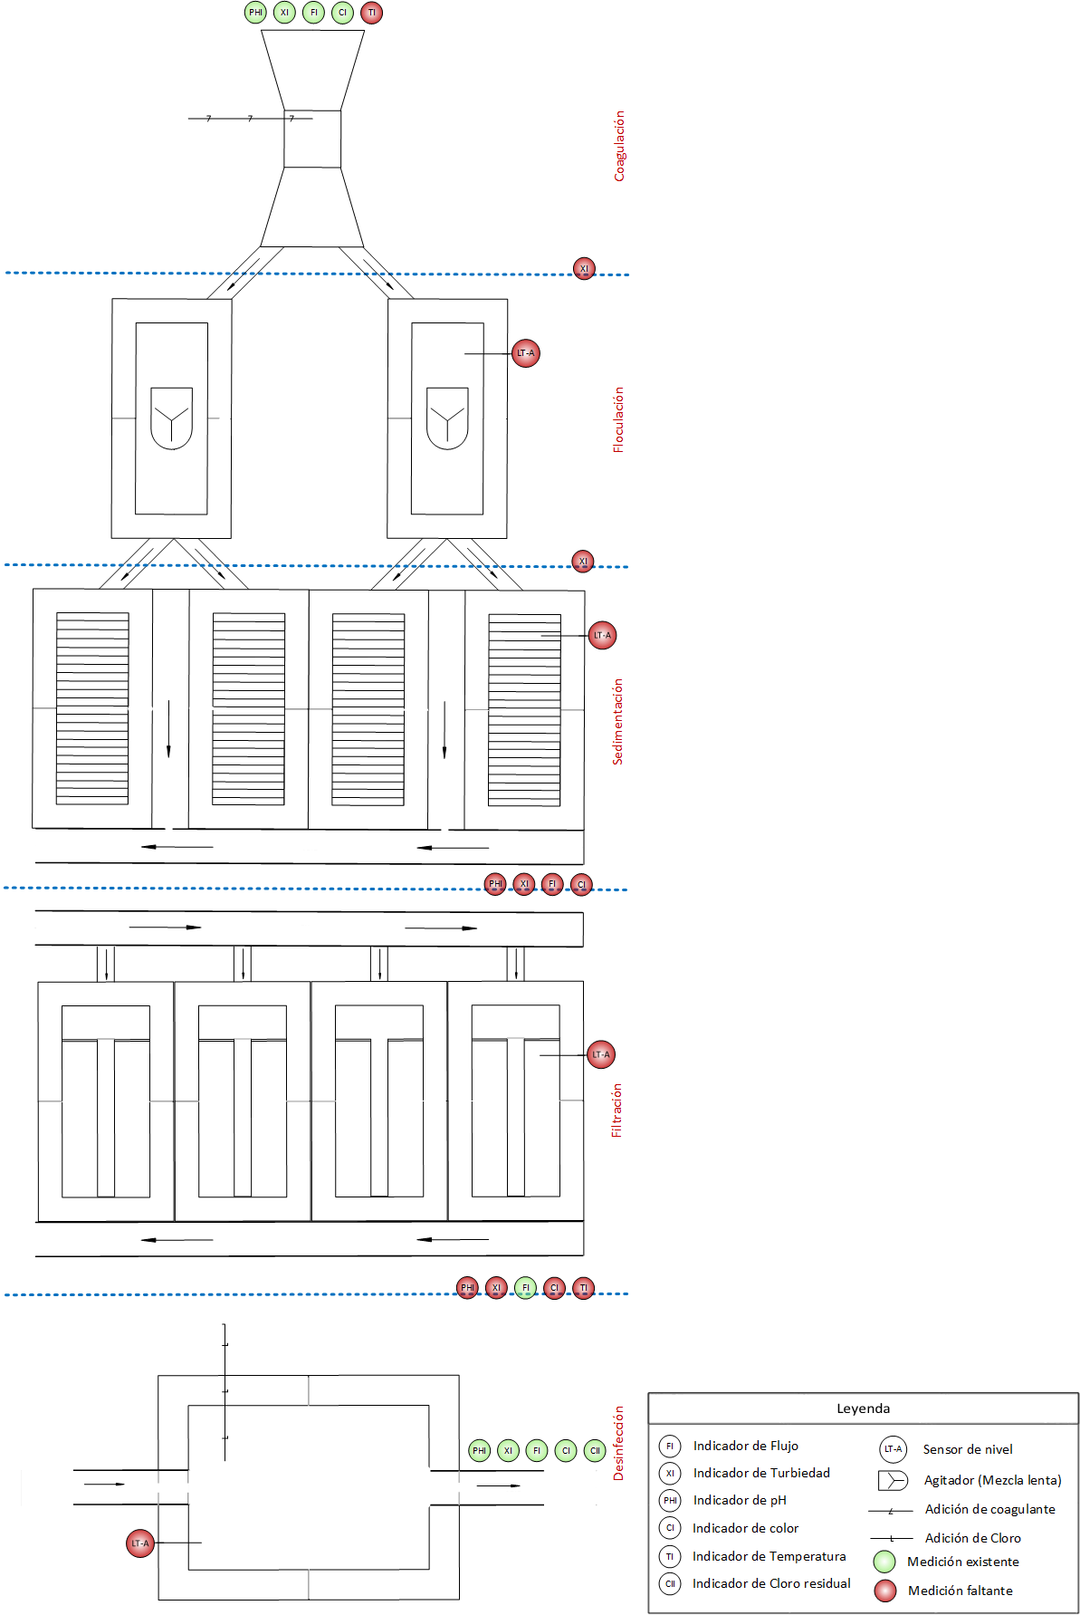
Potabilización
Esquemático Genérico
Notes:
Robustez, Redundancia

Slide 39
Motivación
Planteamiento del Problema
Objetivos
Tabla de Contenido
Gemelo Digital en la Industria 4.0
Enfoque UHP
Hidrológicas
Potabilización
Caso de uso
Demostración
Conclusiones y Recomendaciones

Slide 40
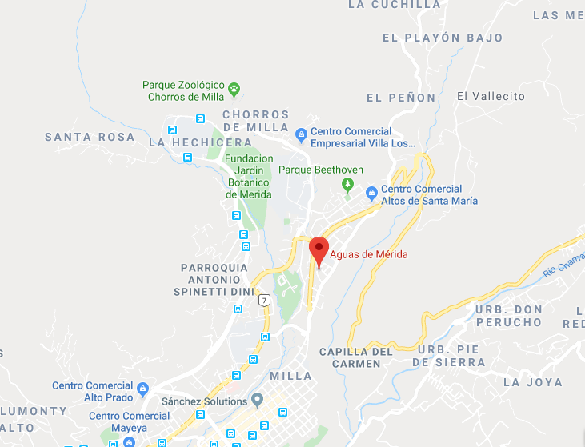
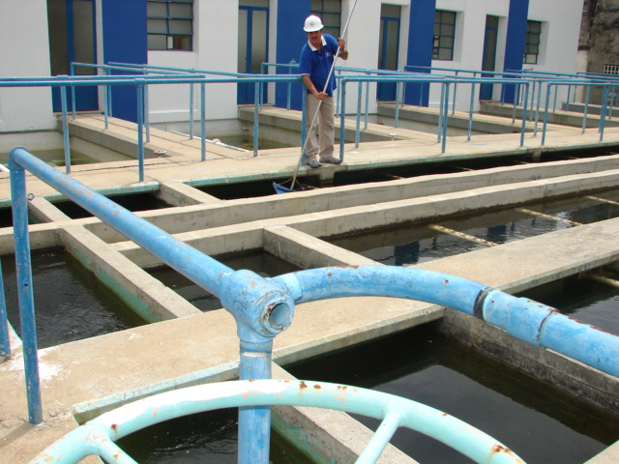
Caso de Uso
Se toma como caso de estudio la Planta de Potabilización "Dr. Eduardo Jáuregui”.
Caudal de Producción: 300 L/s.
Consta de:
1 Canal Parshall
2 Floculadores de dos cabinas
2 Sedimentadores
6 Filtros
1 unidad de desinfección
Notes:
Jauregui
medidas

Slide 41
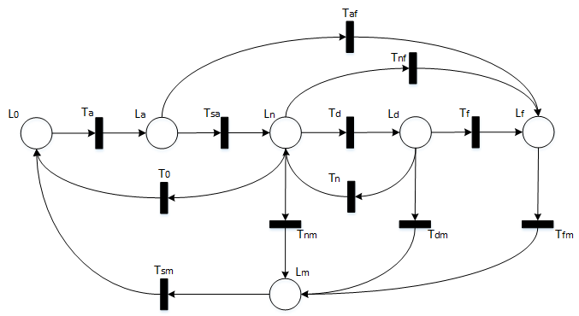
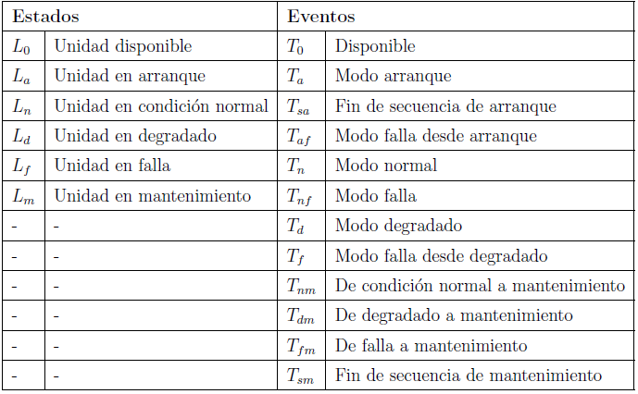
Modelo Discreto del Comportamiento de una Unidad
Toda unidad inicia, opera y se detiene, asociado a estados de arranque, operación y parada.
Arranque (A)
Operando (O)
Parada (P)
Normal (N)
Degradado (D)
Fallo (F)

Slide 42
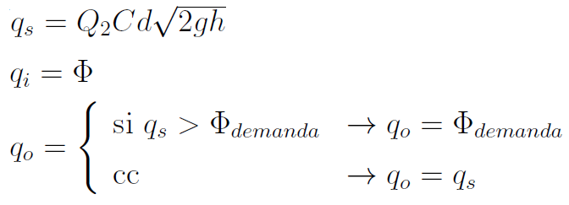
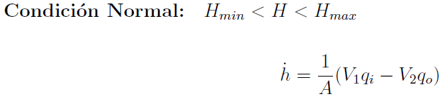
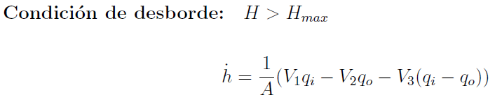
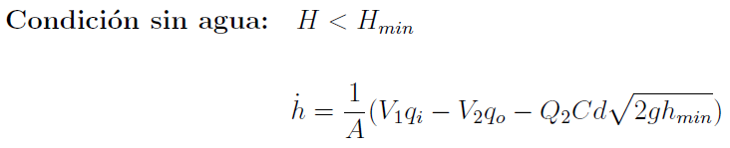
Modelo Genérico de un Tanque

Slide 43
Propuesta de Gemelo Digital
Unidad de Coagulación
Modelo continuo para determinar la dosis de coagulante a añadir.
Modelo de Gestión de la unidad.
Unidad de Sedimentación
Comportamiento de la unidad, utilizando Epanet.
Modelo de Gestión de la unidad.
Ambiente de simulación
Emulación de los comportamientos de las unidades, para el que se hará uso de Matlab, Epanet y un Toolkit que integra ambas aplicaciones.
Notes:
Se enfocará en desarrollar las unidades

Slide 44
Propuesta de Gemelo Digital
Producción
Unidades en producción
Generador Eventos
Análisis de Dinámicas
Proceso
Epanet
MATLAB

Slide 45
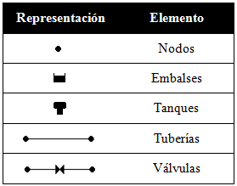
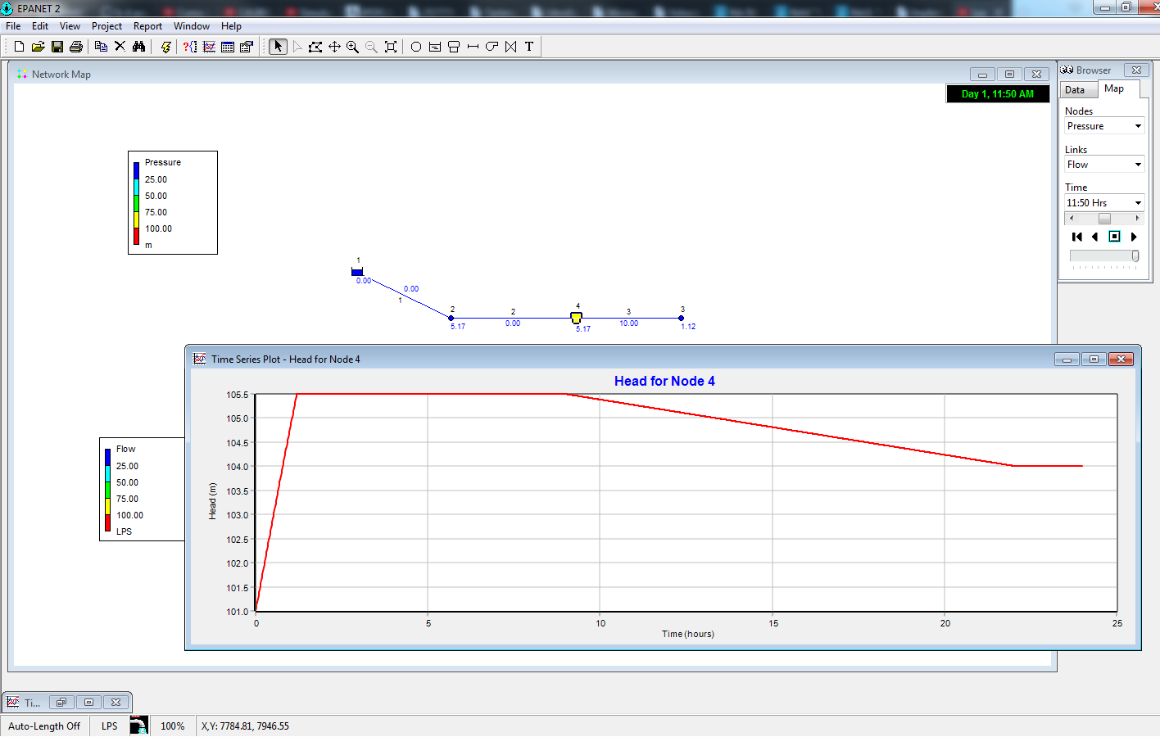
Epanet
Programa orientado al análisis de los procesos de distribución de agua y el seguimiento de calidad. Se conjugan algoritmos de cálculos e interfaz gráfica para plasmar los componentes de una red hidráulica.

Slide 46
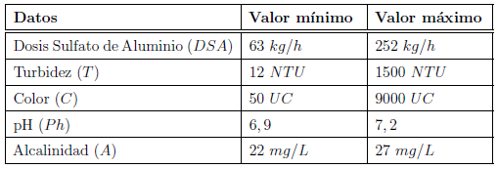
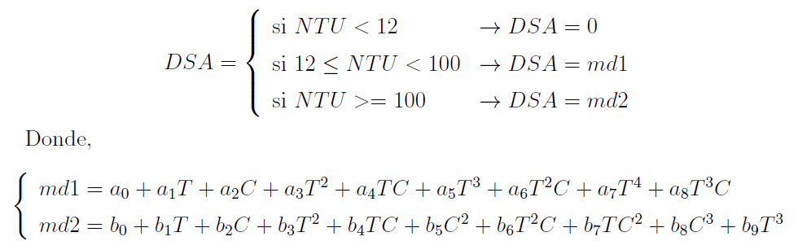
Modelo Continuo de Coagulación
Datos
Modelo

Slide 47
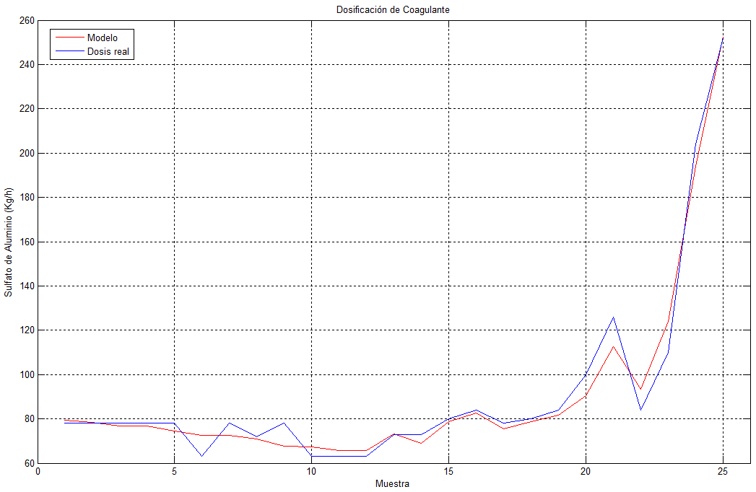
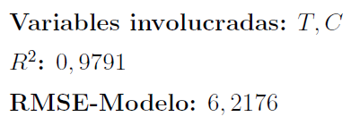
Coagulación
Modelo Continuo
Notes:
R2: porcentaje de variación de la variable DSA que explica su relación con las variables predictoras (R2),
RMSE: calculo del error cuadrático medio (RMSE)

Slide 48
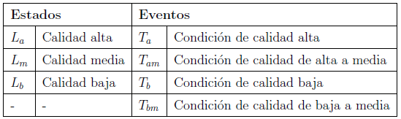
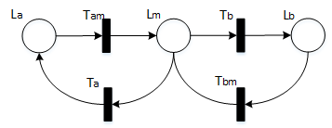
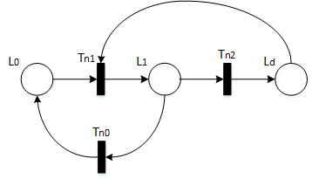
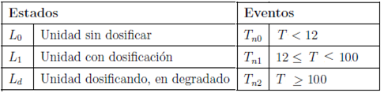
Coagulación
Modelos Discretos
Valor de Turbidez de agua entrante
Condiciones de dosificación de coagulante

Slide 49
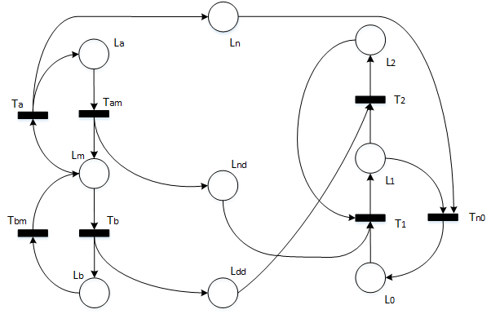
Coagulación
Modelo de Gestión de Coagulación

Slide 50
Modelo de Sedimentación

Slide 51
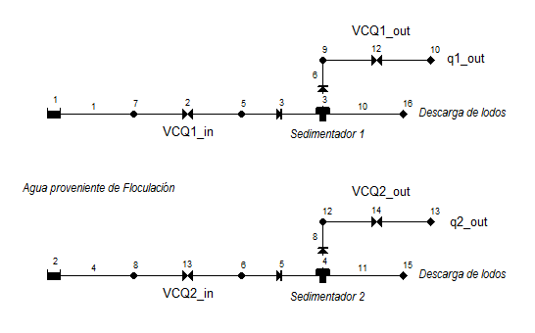
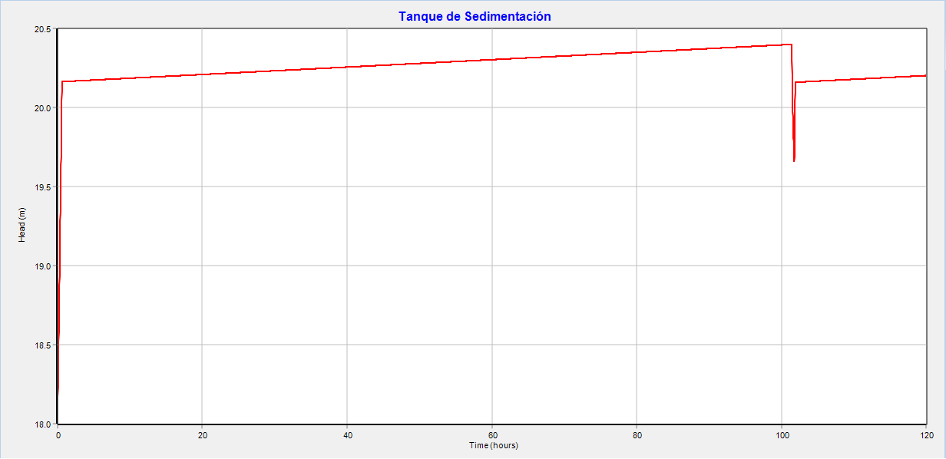
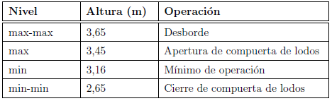
Modelo de Sedimentación

Slide 52
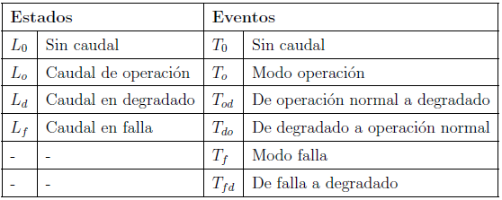
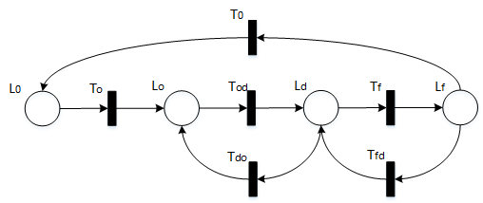
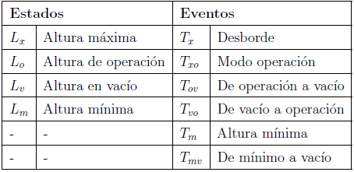

Sedimentación
Modelos Discretos
Valor de Caudal de entrada
Altura en el tanque

Slide 53




Sedimentación
Modelos Discretos
Estado de la compuerta de lodos
Estado del tanque

Slide 54

Sedimentación
Modelo de Gestión de Sedimentación

Slide 55
Motivación
Planteamiento del Problema
Objetivos
Tabla de Contenido
Gemelo Digital en la Industria 4.0
Enfoque UHP
Hidrológicas
Potabilización
Caso de uso
Demostración
Conclusiones y Recomendaciones

Slide 56



Demostración
Unidad de coagulación: MATLAB
Unidad de Sedimentación: Epanet

Slide 57



Demostración
Epanet MATLAB Toolkit: Conexión

Slide 58
Demostración
Escenario 1
- Escenario ideal.
- Rangos bajos de turbidez, de modo que en el sedimentador se mantengan los lodos por debajo del nivel de mantenimiento durante más tiempo.
- Es utilizado uno de los conjuntos de datos cuya turbidez inicial máxima es de 5.5 NTU, este conjunto se replica durante cinco días.
La descarga de lodos ocurre cerca de 4 días y 11 horas de funcionamiento continuo, coincidiendo con lo descrito por los operadores en planta.

Slide 59

Demostración
Escenario 1

Slide 60
Demostración
Escenario 2
- Turbidez entre 1 NTU y 99 NTU.
- Adición de coagulante al proceso
- Colmatación de sedimentadores más rápidamente.
En este caso el nivel máximo de turbidez se ubica en 53 NTU con un color de 120 UC, con la inclusión de algunos valores de turbidez por debajo de 12 NTU, el sedimentador se colmata a los 3 días y 14 horas de funcionamiento aproximadamente.

Slide 61

Demostración
Escenario 2

Slide 62
Demostración
Escenario 3
- Turbidez alta durante todo un día.
- Se utilizaron los datos superiores a 95 NTU de la planta real, tomados como combinación de los conjuntos de datos iniciales.
Con un nivel máximo de turbidez de 1500 NTU y 9000 UC, la dosis de coagulante suministrada es de 252,8 kg/h en la primera unidad, alcanzando que el sedimentador se colmate en 1 día y 10 horas.

Slide 63

Demostración
Escenario 3

Slide 64
Demostración
Escenario 4
- Dos opciones operativas desencadenadas por un nivel alto de turbidez:
Aumento de la dosis de coagulante
Cierre del flujo entrante.
- Usados dos de los conjuntos con los rangos más altos de color y turbidez inicial.
En caso de mantener la compuerta de entrada a la planta abierta, se observa el aumento de coagulante que se debe añadir al proceso, razón por la que coagulación se considera la unidad que mayor gasto puede generar en el tratamiento de agua.

Slide 65

Demostración
Escenario 4 (a)

Slide 66

Demostración
Escenario 4 (b)

Slide 67
Demostración
Escenario 5
Una vez descritos los escenarios previos, se toman aleatoriamente cuatro de los conjuntos de datos y se corre el programa para observar el comportamiento durante esos cuatro días. El tanque se satura al día 3 de simulación, con promedio de turbidez media.

Slide 68

Demostración
Escenario 5

Slide 69
Motivación
Planteamiento del Problema
Objetivos
Tabla de Contenido
Gemelo Digital en la Industria 4.0
Enfoque UHP
Hidrológicas
Potabilización
Caso de uso
Demostración
Conclusiones y Recomendaciones

Slide 70
Conclusiones y Recomendaciones
- El uso del enfoque de UHP, da un marco de referencia para determinar el modelo de comportamiento de la unidad basado en una extensión del modelo de Lygeros, que corresponde con el Gemelo Digital de la Unidad.
- Se aplicó el marco de referencia para obtener el modelo de comportamiento para las unidades de coagulación y sedimentación en el proceso de potabilización, mostrando su desempeño en una emulación realizada sobre Epanet-Matlab. Con esto se dan por cumplidos los objetivos propuestos.
- La implementación de un gemelo digital permite la planificación, seguimiento y gestión del proceso de producción, así como el uso de datos obtenidos para programación y evaluación.
- Es fundamental en la digitalización de la empresa el contar con modelos de comportamiento, ya que ese es el soporte para realizar la gestión (planificación/programación/ejecución/seguimiento del proceso a partir de la coordinación y supervisión de unidades, basado en el modelo de producto, modelo de proceso y modelos de recurso, según el enfoque de UHP).
Notes:
Temperatura y conductividad

Slide 71


Gracias

